Slide 1
Информатика и ИТ
6
класс
Правила ввода текста.

Slide 2
План урока:
1
Этапы работы с документом
Вид документа. Режимы.
Поля, ориентация, размер страницы.
Правила ввода текста.
Перемещение по документу.

Slide 3
Ввод текста:
Для того чтобы печатать текст в текстовом процессоре, недостаточно пользоваться только клавишами. В начале документа Word пишется его название.
В процессе подготовки документа необходимо знать правила ввода текста, передвижения по тексту, и возможности редактирования текста.

Slide 4
Ключевые слова:
вид документа
размер страницы
правила ввода текста
перемещение по документу
вид документа

Slide 5
Этапы работы с документом
Оформление
Использование
Создание
Сохранение
Редактирование
Готовый
документ
Идея

Slide 6
Вид документа
В зависимости от задачи, которую вы решаете в данный момент, можно выбрать один из нескольких вариантов представления документа в окне Word при помощи ленты Вид.

Slide 7
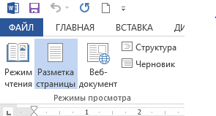
Вид документа

Slide 8
Режим Разметка страницы

Slide 9
Режим Разметка страницы
Режим Разметка страницы является наиболее универсальным. В этом режиме вы видите документ именно таким, каким он появится на бумаге после распечатки. Некоторые элементы документа, например, буквицы, рисованные объекты можно вставлять только в этом режиме. Обычно в этом режиме на рабочем поле размещены вертикальные и горизонтальные линейки.

Slide 10
Режим чтения

Slide 11
Режим Чтения
Режим чтения применяется для того, чтобы было легче читать документ с экрана компьютера. В этом режиме могут отсутствовать некоторые элементы панели инструментов.
В режиме чтения параметры документа изменяются, соответствующим образом равняясь параметрам экрана, и многие инструменты не отображаются. Это сделано с тем, чтобы при чтении глаза уставали меньше.

Slide 12
Режим Веб-документ

Slide 13
Режим Веб-документ
Режим Веб-документ подготавливает текст для размещения в Internet
(например, при помощи приложения Internet Explorer операционной системы Windows).
В этом режиме фон, картинки и текст выглядят как страница в Internet.

Slide 14
Режим Структура

Slide 15
Режим Структура
Режим Структуры. Этот способ используется в тех случаях, когда нужно видеть состав текста, копировать части текста при новом создании текста путем перенесения.

Slide 16
Режим Черновик

Slide 17
Режим Черновик
Черновик используется в случаях ввода текста, редактирования и форматирования. Этот режим используется, когда необходимо уделять больше внимания тексту.
При режиме Черновик некоторые элементы
MS Word не отображаются.

Slide 18
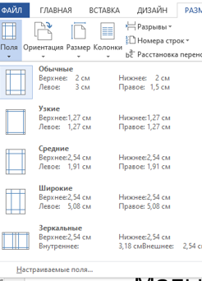
Поля страницы

Slide 19
Ориентация страницы
.)

Slide 20
Размер страницы
.)

Slide 21
Правила ввода текста
При вводе текста в Word нужно знать следующие правила:
• Как и в любом текстовом редакторе, в Word текст, не поместившийся на одной строке, автоматически переходит на новую строку;
• Для того чтобы перейти на новый абзац, нужно нажать клавишу
[Enter].

Slide 22
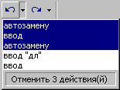
Ввод текста
Использование клавиатуры
↑
←
↓
→
Отмена и возврат действий
Непечатаемые символы
Отмена одного действия
Отмена нескольких действий
Пробел
Конец абзаца (ENTER)
Возврат

Slide 23
Правила ввода текста
• После каждого знака пунктуации нужно ставить пробел.
• «Малый пробел» устанавливается сочетанием клавиш: Ctrl Shift пробел.

Slide 24
Правила ввода текста
• Знак «дефис» пишется без пробела, например, «какой-нибудь».
• «Длинное тире» (-) отделяется с двух сторон пробелами. Для того чтобы его напечатать, нужно нажать комбинацию клавиш Ctrl Alt и клавишу -
• «Малое тире» вводится при помощи сочетания клавиш Ctrl , Shift и -

Slide 25
Правила ввода текста
• Слова в кавычках не отделяются от них пробелами, например, «Windows XP».
• Для ввода римских цифр используются большие латинские буквы I, V, X, L, C, M.

Slide 26
Перемещение по документу
Перемещение по документу осуществляется
при помощи клавиш со стрелками:
• С одного слова на другое - удерживая клавишу
нажать клавишу или
Сtrl

Slide 27
Перемещение по документу
•С одного абзаца на другой - удерживая
клавишу Ctrl , нажать клавишу или
• С одной страницы на другую - при помощи
клавиш PageUp иPageDn;

Slide 28
Перемещение по документу
• В начало строки при помощи клавиши Home,
в конец строки при помощи клавиши End;
• В начало текста при помощи клавиш
Ctrl + Home , в конец текста - Ctrl + End;

Slide 29
Перемещение по документу
В документе Word есть возможность листать
документ, то естьвозможность просмотреть
предыдущую или последующую строку,
а также страницу.

Slide 30
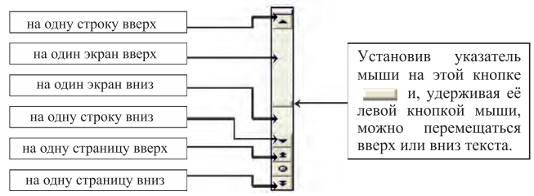
Перемещение по документу
В документе Word есть возможность листать
документ, то естьвозможность просмотреть
предыдущую или последующую строку,
а также страницу.

Slide 31
Закрепление
В Word в каком пункте меню можно
выбрать альбомный или книжный режим
ориентации документа:
Формат;
Файл;
Разметка страницы;
Вид;
Дизайн.

Slide 32
Закрепление
2. С помощью каких команд Word можно
установить поля страницы:
Вид + Параметры страницы + вкладка Поля;
Сервис + Поля + Параметры страницы;
Разметка страницы+ Поля;
Вставка + вкладка Поля;
Файл + Параметры страницы + вкладка Поля.

Slide 33
Закрепление
3. Средства «Вид» диалогового окна
Word позволяют:
создавать, открывать, сохранять, отправлять на
печать файлы и т.д.
b) обеспечивать ряд важных функций
редактирования файла;
c) выбирать режим просмотра текущего документа;
d) производить вставки необходимых объектов;
форматировать выделенные блоки текущего
документа.

Slide 34
Задания для самостоятельной работы:
1. Прочитайте страница учебника 19-23
2. Создайте документ под названием «Моя семья» на основе информации, подготовленной вами дома. Сохраните документ под названием «Моя семья». Закройте программу.

